Slide 1
CSF JET Multi Megasonic
LCD 조작패널 매뉴얼 초안 (인쇄용 키맵 반영)

Slide 2
중요 변경 스펙
작동 주파수: 10CH (500kHz~2.2MHz)
최대 출력: 10W
출력 설정 범위: 0.10W~10.00W
외부 인터페이스: RS-485 Modbus RTU

Slide 3
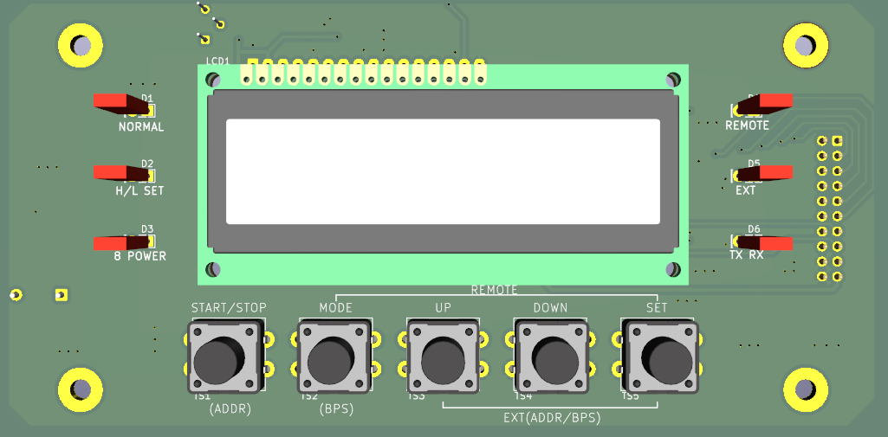
조작패널 기준 이미지

Slide 4
인쇄용 최종 키맵
MODE+SET, UP+SET 조합 폐지
MODE 길게(2초): 모드 선택 (NORMAL/REMOTE/EXT)
SET 길게(2초): 통신 설정 (ADDR/BPS)
MODE+DOWN(2초): 에러 해제 (Err7 제외)

Slide 5
판넬 실크 인쇄 문구 권장
START/STOP
MODE (2s: MODE)
UP (+)
DOWN (-)
SET (2s: COMM)

